Slide 1
Platformer játék
Készítette: Holbok Péter, Jankó Julianna, Bicskey Balázs

Slide 2
A játék lényege
A játék Pygame-ben készült
Az A, D és W gombokkal lehet mozogni
10 különböző pálya van, amik egyre nehezebbek
A játékot nagyjából 15 perc alatt lehet befejezni

Slide 3
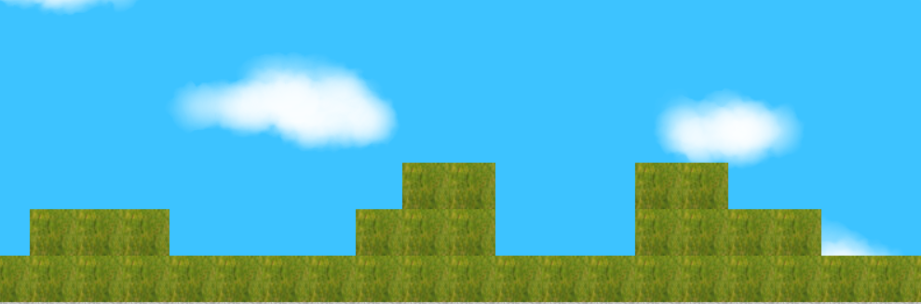
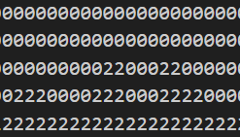
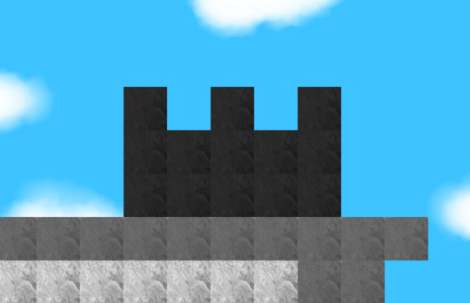
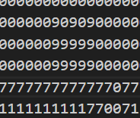
Fontosabb függvények, algoritmusok
A program a pályákat szöveges fájlokból olvassa be és jeleníti meg

Slide 4
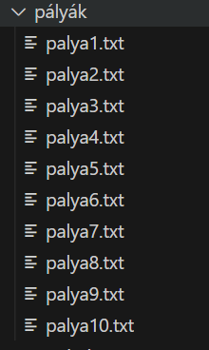
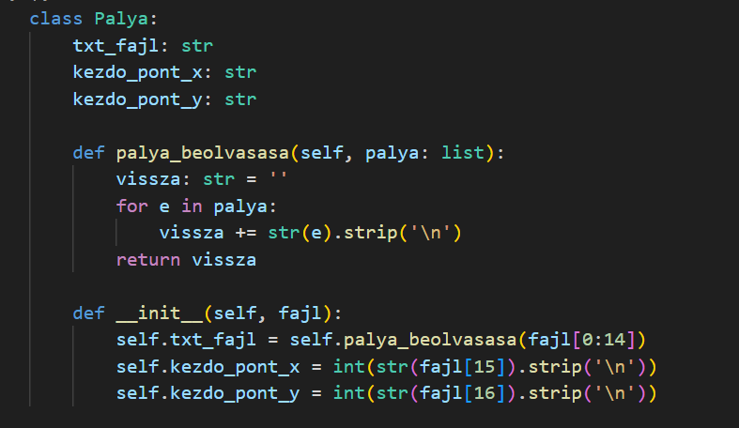
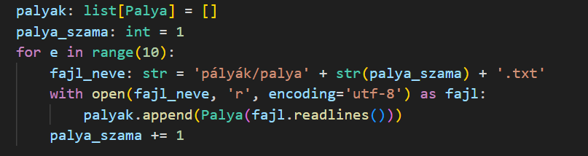
Fontosabb függvények, algoritmusok
Minden pályához egy külön fájl tartozik, amelynek adatai a „palyak” listába kerülnek

Slide 5
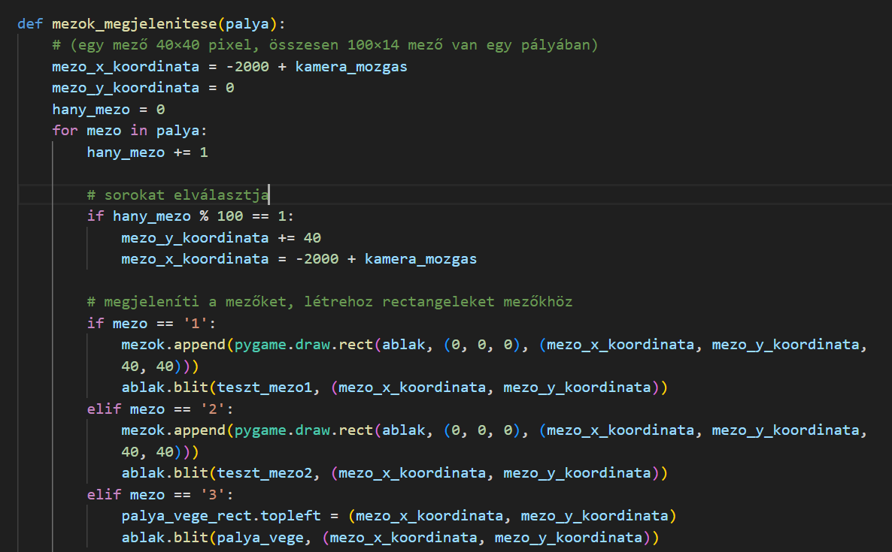
Fontosabb függvények, algoritmusok
Ez a függvény jeleníti meg a pályát:

Slide 6
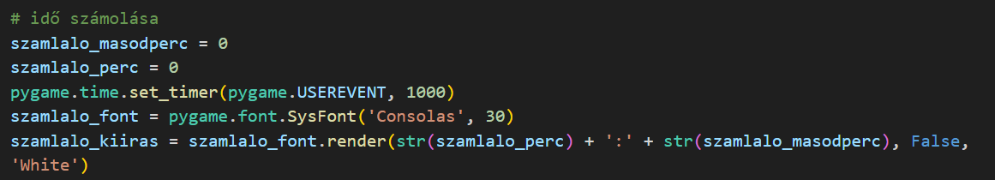
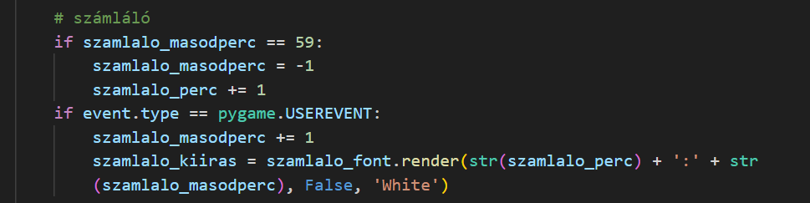
Fontosabb függvények, algoritmusok
A program ezekkel méri, hogy mennyi ideig tartott a játékosnak befejezni az adott pályát:

Slide 7
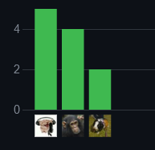
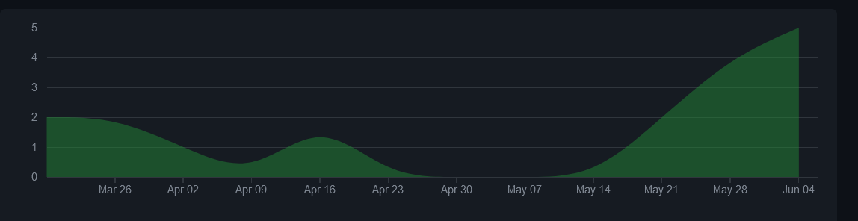
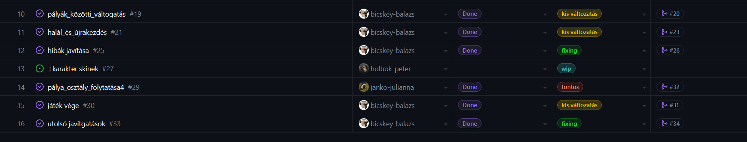
Csoportmunka, statisztikák
Commit-ok:
Issue-k:

Slide 8
Köszönjük a figyelmet!

